Slide 1
Présentation des règles de golf
2023
Janvier 2025

Slide 2
Sommaire
  Jouer un tour – Jouer un trou
  Bunker – Green – Drapeau
  Placer – Dropper
  Balle au repos déplacée
  Balle en mouvement déviée
  Dégagement gratuit
  Dégagement avec pénalité

Slide 3
Définitions

Slide 4
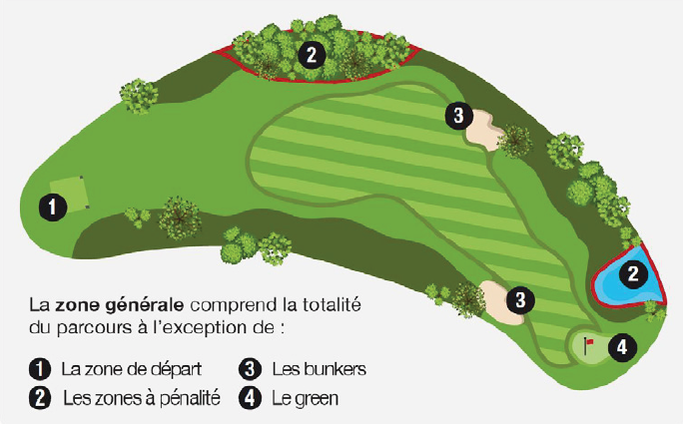

Slide 5
Longueur de club
  Le club le plus long de son sac hors putter

Slide 6
Jouer un tour

Slide 7
Entraînement sur le parcours
Avant un tour
  Entraînement interdit sur le parcours avant un tour, sauf
    Putting ou aux petites approches sur ou près de sa première zone de départ.
    Entraînement sur n'importe quelle zone d'entraînement.
    S’entraîner sur ou près du green du dernier trou joué même s’il jouera ce trou à nouveau le même jour.
Pendant le jeu d’un trou
  Entraînement interdit pendant le jeu d’un trou.
  Ne sont pas des coups d'entraînement :
    Un swing d'essai sans intention de frapper la balle.
    Un coup pour renvoyer une balle vers le practice ou à un autre joueur.
    Les coups joués en continuant le jeu d'un trou dont le résultat a été acquis.

Slide 8
Entre le jeu de deux trous.
  Entraînement interdit entre le jeu de deux trous.
  Exception
    Le joueur peut s'entraîner au putting ou aux petites approches sur ou près
      Du green du dernier trou joué et de tout green d'entraînement.
      De la zone de départ du trou suivant.
    Mais pas d'un bunker et sans retarder le jeu de manière déraisonnable.

Slide 9
Commencement d'un tour
  Commencer un tour, c’est jouer un coup pour commencer son premier trou.
  Un air shot est un coup.
  Le joueur doit commencer à son heure de départ (et pas plus tôt) :
    Prêt à jouer à l'heure et au point de départ.
    Une heure de départ est une heure exacte.
  14 clubs maximum

Slide 10
Jouer un trou

Slide 11
Jouer de l'extérieur de la zone de départ
Stroke play.
        Pénalité générale (deux coups de pénalité)
  et correction obligatoire en jouant une balle de l'intérieur de la zone de départ :
    Ce coup et tous les coups ultérieurs avant correction ne comptent pas
    Pas de correction avant de jouer un coup sur le trou suivant
        Disqualification.

Slide 12
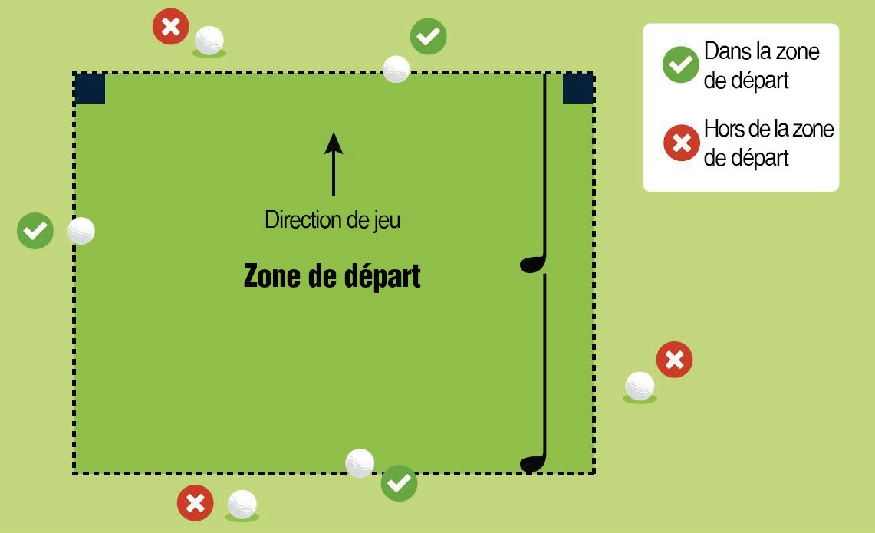

Slide 13
Règles relatives à la zone de départ
La balle peut être surélevée ou jouée depuis le sol.
  La balle doit être jouée :
    Soit sur un tee placé dans ou sur le sol.
    Soit sur le sol lui-même, y compris du sable mis en place.
Certaines conditions de la zone de départ peuvent être améliorées.
    Modifier la surface du sol dans la zone de départ.
    Déplacer, courber ou casser du gazon, des mauvaises herbes ou d'autres éléments naturels qui sont fixés ou poussent dans la zone de départ.
    Enlever ou tasser du sable ou de la terre meuble dans la zone de départ.
    Enlever de la rosée, du givre ou de l'eau dans la zone de départ.
  Mais le joueur ne peut pas améliorer les conditions affectant le coup
    Casser des branches par exemple

Slide 14
Marques de départ
  Le joueur ne doit pas déplacer les marques de départ en jouant de la zone de départ
Balle en jeu reposant dans la zone de départ
  Le joueur peut :
    Relever ou déplacer la balle sans pénalité
    Jouer cette balle ou une autre balle de n'importe où dans la zone de départ sur un tee ou sur le sol
    Jouer cette balle comme elle repose

Slide 15
Terminer le trou avec la même balle
  Jouer une balle conforme en commençant un trou depuis la zone de départ
  Changer de balle entre le jeu de deux trous
  Le joueur doit terminer le trou avec la même balle, sauf si :
    La balle est perdue ou repose hors limites
    Le joueur substitue une autre balle (qu'il soit autorisé à le faire ou non)

Slide 16
Substitution d'une autre balle pendant le jeu d'un trou
Autorisation ou pas pour le joueur de substituer une autre balle
  La balle est perdue ou repose hors limites
    soit utiliser la balle d'origine, soit une autre balle
  En se dégageant selon une Règle, (dropper ou placer)
    soit utiliser la balle d'origine, soit une autre balle
  En jouant de l'endroit où le coup précédent avait été joué
    soit utiliser la balle d'origine, soit une autre balle
  En replaçant une balle à un emplacement
    doit utiliser la balle d'origine

Slide 17
Mauvaise balle
Jouer un coup sur une mauvaise balle.
  Un joueur ne doit pas jouer un coup sur une mauvaise balle
        Pénalité générale
    Le coup et tous les coups ultérieurs avant correction ne comptent pas
    Le joueur doit corriger l'erreur selon les Règles en jouant la bonne balle de son emplacement d'origine ou en se dégageant selon les Règles.

Slide 18
Bunkers

Slide 19
Balle est dans un bunker
  Une balle est dans un bunker quand une partie quelconque de la balle :
    Touche le sable sur le sol à l’intérieur de la lisière du bunker, ou
    Est à l’intérieur de la lisière du bunker et repose :
      Sur le sol à un endroit où du sable devrait normalement se trouver,
      Sur ou dans un détritus, une obstruction amovible, une condition anormale du parcours ou un élément partie intégrante qui touchent le sable dans le bunker.

Slide 20
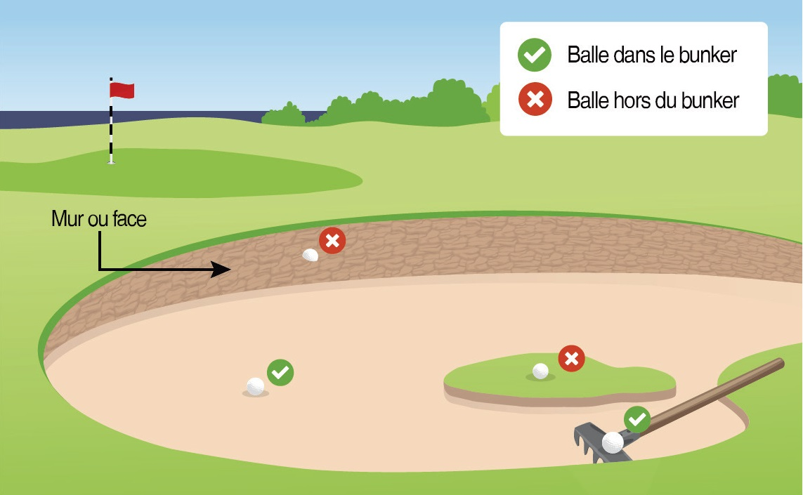

Slide 21
Actions autorisées
Situations où toucher le sable n'implique pas de pénalité
  Retirer des détritus et des obstructions amovibles
  Toucher le sable dans un bunker de toute autre manière, y compris :
    En creusant avec les pieds pour prendre un stance
    En aplanissant le bunker pour prendre soin du parcours
    En plaçant des clubs, de l'équipement ou d'autres objets dans le bunker
    En mesurant, marquant, relevant, replaçant ou entreprenant toute autre action selon une Règle
    En s’appuyant sur un club pour se reposer, garder son équilibre ou éviter une chute
    En frappant le sable de frustration ou de colère
Aucune restriction une fois la balle sortie du bunker
    Toucher le sable dans le bunker
    Aplanir le sable dans le bunker pour prendre soin du parcours

Slide 22
Actions interdites
Situations où toucher le sable implique une pénalité.
  Avant de jouer un coup sur une balle dans un bunker, le joueur ne doit pas :
    Toucher délibérément le sable dans le bunker pour tester l'état du sable afin d'obtenir des informations pour le coup suivant
    Toucher le sable dans le bunker avec un club :
      Dans la zone juste devant ou derrière la balle
      En faisant un swing d'essai
      En faisant le back swing pour un coup

Slide 23
Greens

Slide 24
Balle sur le green
  Une balle est sur le green quand n'importe quelle partie de la balle :
    Touche le green
    Repose sur ou dans quoi que ce soit (par ex. un détritus ou une obstruction) et est à l'intérieur de la lisière du green

Slide 25
Actions autorisées
Relever et nettoyer
  Une balle sur le green peut être relevée et nettoyée
  L'emplacement de la balle doit être marqué avant de la relever
  La balle doit être replacée à son emplacement d'origine
Améliorations autorisées
  Enlever du sable et de la terre meuble
  Réparer un dommage
    Les impacts de balle, les dégâts causés par des chaussures et les éraflures ou les indentations causées par un équipement ou un drapeau
    Les bouchons d'anciens trous, les bouchons de gazon, les joints de placage de gazon ainsi que les éraflures ou les indentations causées par des outils de maintenance ou des véhicules
    Les traces d'animaux ou des empreintes de sabots
    Les objets enfoncés

Slide 26
Actions interdites
Pas de test délibéré du green
    Frotter la surface
    Faire rouler une balle

Slide 27
Dégagement obligatoire d'un mauvais green
Interférence d'un mauvais green
    Une partie quelconque de la balle du joueur touche un mauvais green, ou repose sur ou dans quoi que ce soit et est à l'intérieur de la lisière du mauvais green
    Un mauvais green interfère physiquement avec la zone de stance ou de swing intentionnel du joueur
Dégagement obligatoire
    Dégagement gratuit

Slide 28
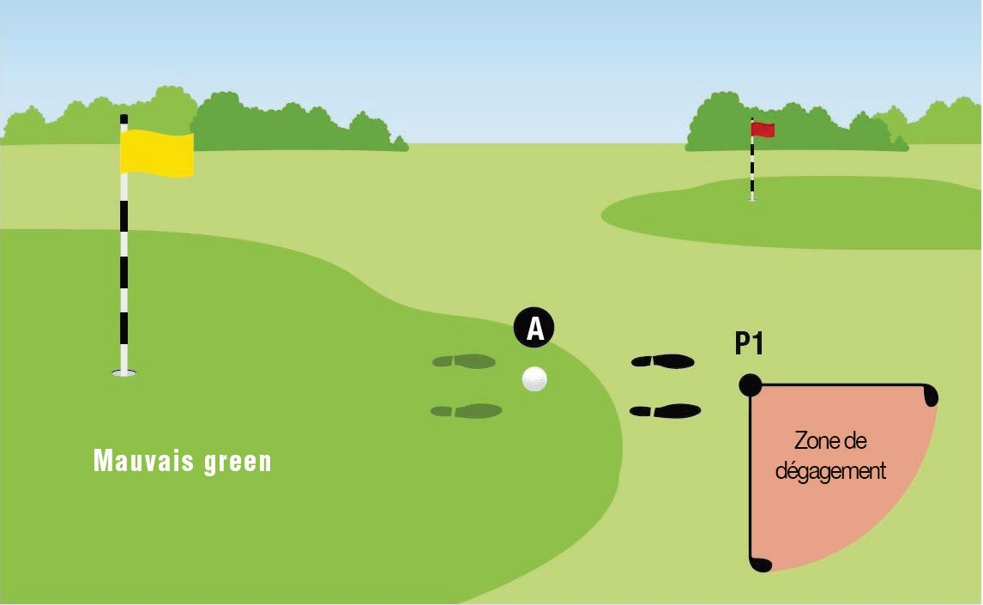

Slide 29
Drapeau

Slide 30
Drapeau laissé dans le trou
Le joueur peut laisser le drapeau dans le trou.
  Le joueur doit le décider avant de jouer :
    Soit en laissant le drapeau comme il est dans le trou ou en le déplaçant pour le centrer dans le trou
    Soit en replaçant dans le trou un drapeau qui a été retiré
Si la balle frappe le drapeau laissé dans le trou
  Pas de pénalité
  La balle doit être jouée comme elle repose.
Après avoir joué le coup, le drapeau ne doit pas être déplacé ou retiré

Slide 31
Balle reposant contre le drapeau laissé dans le trou
  Quand la balle d'un joueur repose contre le drapeau laissé dans le trou :
    Si une partie de la balle est dans le trou en dessous de la surface du green
      la balle est considérée comme entrée
    Si aucune partie quelconque de la balle n'est dans le trou en dessous de la surface du green
      La balle n'est pas entrée et doit être jouée comme elle repose

Slide 32
Drapeau retiré du trou
Le joueur peut avoir le drapeau retiré du trou.
  Le joueur doit le décider avant de jouer le coup :
    Soit en ayant le drapeau retiré du trou avant de jouer la balle
    Soit en autorisant quelqu'un à prendre en charge le drapeau

Slide 33
Balle en suspens au bord du trou
Attendre pour voir si une balle en suspens au bord du trou va tomber dans le trou
  Le joueur dispose d'un temps raisonnable pour atteindre le trou et de dix secondes supplémentaires pour voir si la balle va tomber dans le trou
    Si la balle tombe dans le trou dans ce délai, le joueur a terminé le trou avec le coup précédent
    Si la balle ne tombe pas dans le trou dans ce délai
      La balle est considérée comme étant au repos.
      Si par la suite la balle tombe dans le trou avant d'être jouée, le joueur a terminé le trou avec le coup précédent, mais il doit ajouter un coup de pénalité à son score sur le trou.

Slide 34
Relever
Replacer
Nettoyer

Slide 35
Replacement et dégagement
Situations où il faut replacer
    Identifier une balle
    Balle hors d’usage
    Balle gênant le jeu
    Balle au repos déplacée
    Balle relevée sur le green
Différents types de dégagement
    Dégagement par rapport à un endroit précis
    Dégagement en arrière sur une ligne
    Rejouer de l’endroit où le coup précédent a été joué (Coup et distance)
    Zone de dégagement particulière :
      Dropping zone
      Zone de départ

Slide 36
Relever
  Une balle qui doit être replacée, doit être marquée avant d’être relevée :
    Placer un marque-balle juste derrière ou juste à côté de la balle.
    Tenir un club sur le sol juste derrière ou juste à côté de la balle.
  Obligation de retirer le marque-balle avant de jouer un coup
Personne autorisée à relever une balle
    Le joueur
    Toute personne autorisée par le joueur,
    mais une telle autorisation doit être donnée chaque fois
Notes:
Infraction multiples – R 1.3c(4)

Slide 37
Replacer
La balle d'origine doit être utilisée lorsqu'une balle est replacée
Personne pouvant replacer la balle :
    Le joueur
    Toute personne qui a relevé la balle ou causé son déplacement

Slide 38
Nettoyer
Balle relevée sur le green
  Nettoyage toujours possible
Balle relevée n'importe où ailleurs
  Nettoyage toujours possible, sauf lorsqu'elle est relevée :
    Pour voir si elle est coupée ou fendue
    Pour l'identifier
      Nettoyage autorisé, mais pas plus que nécessaire à l'identification
    Parce qu'elle interfère avec le jeu
    Pour voir si elle repose dans une condition autorisant un dégagement
      sauf si le dégagement est autorisé.

Slide 39
Dropper

Slide 40
Dropper correctement
Utiliser la balle d'origine ou une autre balle.
Dropper la balle d'une manière correcte
  Le joueur doit dropper la balle.
  La balle doit être droppée vers le bas à hauteur de genou sans qu'elle touche le joueur ou l'équipement.
    Laisser tomber la balle
    Ne doit pas toucher le joueur ni son équipement avant qu'elle ne frappe le sol
  La balle doit être droppée dans la zone de dégagement ou sur la ligne
Balle droppée de manière incorrecte
    Il faut dropper à nouveau
      Pas de limite quant au nombre de fois
    Dropper de manière incorrecte n’est pas droppé. Il ne compte pas comme l'un des deux drops exigés avant qu'une balle ne soit placée

Slide 41
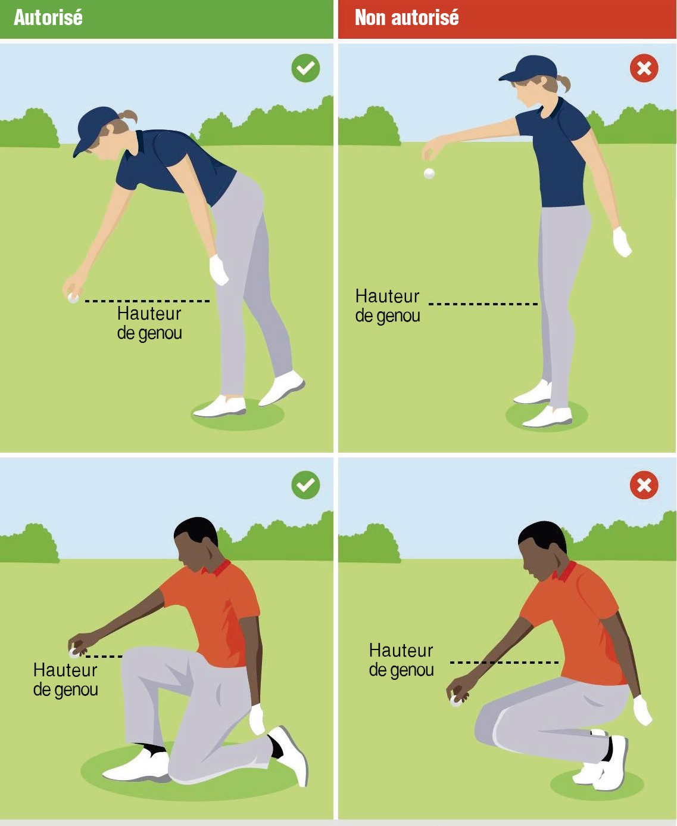

Slide 42
Droppe terminé
  Balle droppée de manière correcte qui vient reposer dans la zone de dégagement
    Dégagement terminé

Slide 43
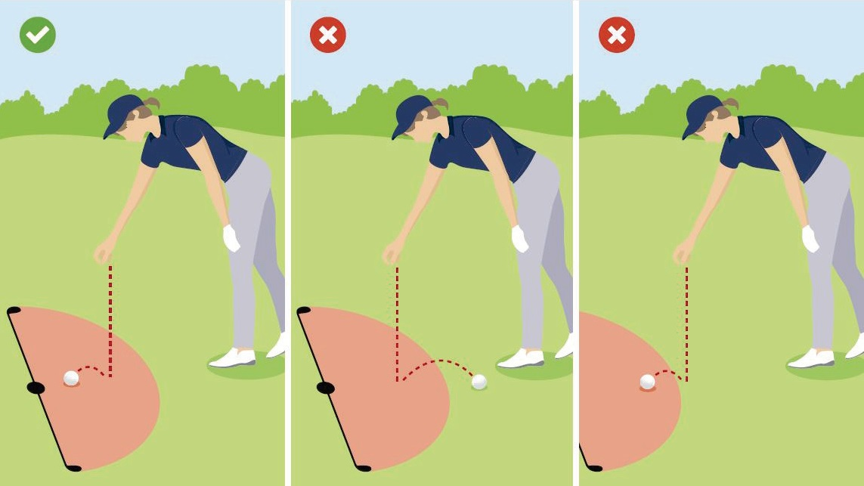

Slide 45
Balle venant reposer à l'extérieur de la zone de dégagement
  Le joueur doit dropper une balle de manière correcte une seconde fois
  Si cette balle ne reste pas une seconde fois :
    Placer une balle : Emplacement où la balle droppée pour la seconde fois a touché le sol en premier
  Si la balle placée ne reste pas au repos
    Placer une seconde fois à cet emplacement
  Si la balle placée une seconde fois ne reste pas non plus
    Placer une balle à l'emplacement le plus proche où la balle restera au repos

Slide 46
balle au repos relevée ou déplacée

Slide 47
Déterminer la cause du déplacement
Quatre causes possibles.
    Les forces naturelles, telles que le vent ou l'eau
    Le joueur, y compris le cadet du joueur
    L'adversaire en match play, y compris le cadet de l'adversaire
    Une influence extérieure, y compris tout autre joueur en strokeplay
Norme d'application de "Sûr ou quasiment certain" pour déterminer la cause du déplacement
  Le joueur, l'adversaire ou une influence extérieure seront considérés avoir causé le déplacement seulement s'il est sûr ou quasiment certain qu'ils en sont la cause.
  Autrement la balle est considérée avoir été déplacée par des forces naturelles.

Slide 48
Balle déplacée par des forces naturelles
  Si des forces naturelles (par ex. le vent ou l’eau) causent le déplacement d’une balle au repos d’un joueur :
    Il n'y a pas de pénalité
    La balle doit être jouée de son nouvel emplacement
Exception
  Une balle sur le green doit être replacée si elle se déplace après avoir déjà été relevée et replacée

Slide 49
Balle relevée ou déplacée par le joueur
  Si le joueur relève ou touche délibérément sa balle au repos ou cause son déplacement
        un coup de pénalité
  La balle doit être replacée
4 Exceptions
    Joueur autorisé à relever ou déplacer sa balle selon une Règle
    Déplacement accidentel lors de la recherche, avant que la balle ne soit trouvée
    Déplacement accidentel sur le green
    Déplacement accidentel n’importe où ailleurs que sur le green lors de l'application d'une Règle

Slide 50
Balle relevée ou déplacée par un adversaire en match play
  Si l'adversaire relève ou touche délibérément la balle au repos du joueur ou cause son déplacement
        un coup de pénalité pour l’adversaire
Plusieurs Exceptions
    Adversaire autorisé à relever la balle du joueur
    Marquer et relever la balle du joueur sur le green par erreur
    Mêmes exceptions que pour le joueur :
      Déplacement accidentel avant que la balle ne soit trouvée
      Déplacement accidentel sur le green
      Déplacement accidentel n’importe où ailleurs que sur le green lors de l'application d'une Règle

Slide 51
Balle relevée ou déplacée par une influence extérieure
  Si une influence extérieure (y compris un autre joueur en stroke play ou une autre balle) a relevé ou déplacé la balle d'un joueur :
    Il n'y a pas de pénalité
    La balle doit être replacée à son emplacement

Slide 52
Balle en mouvement heurtant accidentellement une personne ou une influence extérieure

Slide 53
Pas de pénalité
  Si une balle en mouvement d'un joueur heurte accidentellement toute personne ou influence extérieure :
    Il n'y a de pénalité pour aucun joueur
Exception
  Balle jouée sur le green en stroke play :
  Si la balle en mouvement du joueur heurte une autre balle au repos sur le green et que les deux balles étaient sur le green avant le coup
        pénalité générale (deux coups de pénalité)

Slide 54
La balle doit être jouée comme elle repose
  Si la balle en mouvement d'un joueur heurte accidentellement toute personne ou influence extérieure, la balle doit être jouée comme elle repose
Exception
  Sur le green
    Le coup ne compte pas
    La balle d’origine, ou une autre balle, doit être replacée à son emplacement d'origine, sauf :
      La balle en mouvement heurte une autre balle au repos ou un marque-balle sur le green
      Le coup compte et la balle doit être jouée comme elle repose
      La balle en mouvement heurte accidentellement le drapeau ou la personne l'ayant pris en charge

Slide 55
Détritus

Slide 56
Détritus
Enlèvement d’un détritus
    Tout élément naturel non fixé tel que les pierres, herbes coupées, feuilles, branches, bâtons, animaux morts et déchets d’animaux, vers, insectes
  Un joueur peut enlever un détritus n'importe où sur ou en dehors du parcours et de n’importe quelle manière
        Pas de pénalité
Si déplacement de la balle
  Doit être replacée à son emplacement
  Balle déplacée ailleurs que sur le green ou la zone de départ
        un coup de pénalité

Slide 57
Obstruction amovible

Slide 58
Obstructions amovibles
  Uniquement pour les éléments artificiels amovibles
    Objet artificiel, qui peut être déplacé avec un effort raisonnable
    Exemples :
      Les piquets, l’équipement du joueur, les drapeaux, les râteaux
  Ne concerne pas :
    Les obstructions inamovibles
    Les éléments de limites
    Les éléments qui sont parties intégrantes

Slide 59
Enlever une obstruction amovible
Enlèvement d'une obstruction amovible
  Un joueur peut enlever une obstruction amovible n'importe où sur ou en dehors du parcours
        Pas de pénalité
Si déplacement de la balle
  Doit être replacée à son emplacement
        Pas de pénalité

Slide 60
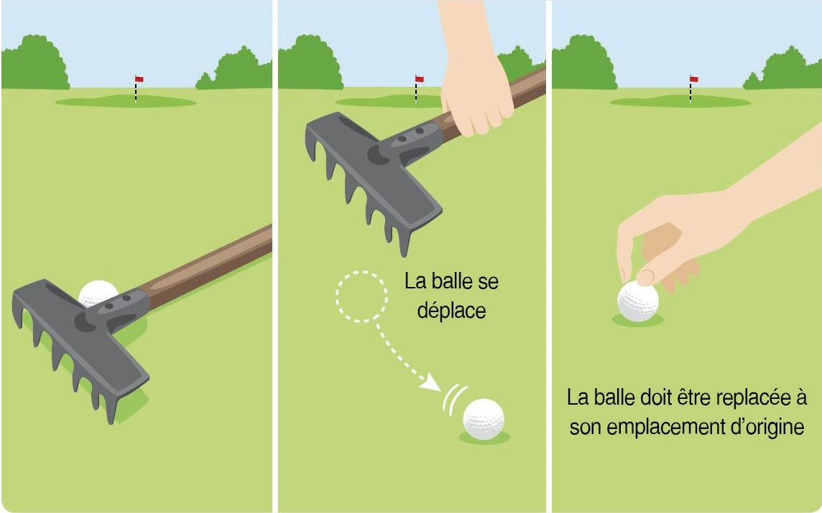

Slide 61
Balle dans ou sur une obstruction amovible
n'importe où sur le parcours ailleurs que sur le green.
  Dégagement gratuit
    Relever la balle
    Enlever l'obstruction
    Dropper la balle d'origine, ou une autre balle, dans la zone de dégagement
Zone de dégagement
  Point de référence :
    Le point en dessous de l'endroit où la balle reposait
  Dimension de la zone de dégagement :
    Une longueur de club
  Restrictions sur la zone de dégagement :
    Dans la même zone du parcours
    Pas plus près du trou

Slide 62
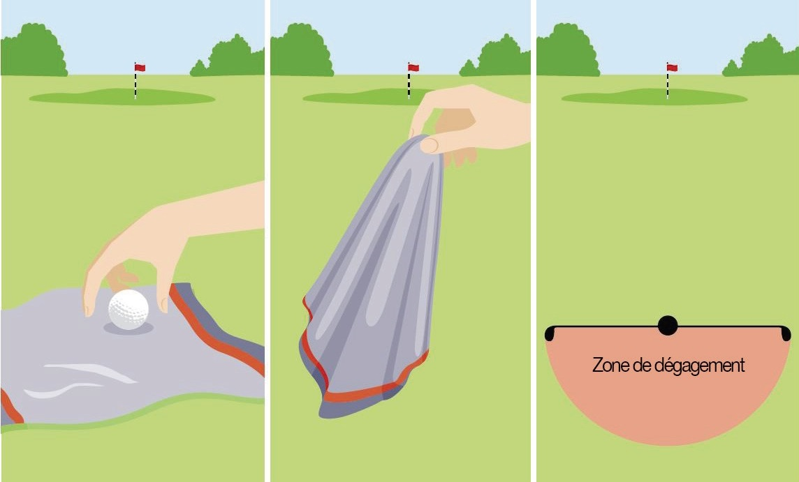

Slide 63
Balle dans ou sur une obstruction amovible
sur le green
  Dégagement gratuit :
    Relever la balle et enlever l'obstruction amovible
    Placer la balle d'origine, ou une autre balle, sur le point estimé directement en dessous de l'endroit où reposait la balle sur l'obstruction amovible

Slide 64
Conditions anormales du parcours
y compris les obstructions inamovibles

Slide 65
Conditions anormales du parcours
  Uniquement pour les Conditions anormales du parcours :
    Les trous d'animaux
    Les terrains en réparation
    Les obstructions inamovibles
      Les bâtiments, les routes et chemins, les têtes d’arroseur, les murs, les barrières
    L'eau temporaire
  Ne concerne pas :
    Les obstructions amovibles
    Les éléments de limites
    Les éléments qui sont parties intégrantes

Slide 66
Autorisation d'un dégagement
Signification d'interférence
    La balle du joueur touche ou repose dans ou sur une condition anormale du parcours
    Une condition anormale du parcours interfère avec la zone du stance ou du swing
    Seulement lorsque la balle est sur le green, une condition anormale du parcours sur ou en dehors du green intervient sur la ligne de jeu
  Pas d'interférence pour une gêne visuelle
Dégagement autorisé n'importe où sur le parcours
sauf quand une balle est dans une zone à pénalité
    La condition anormale du parcours est sur le parcours et
    La balle repose n’importe où sur le parcours, sauf dans une zone à pénalité

Slide 67
Pas de dégagement
Pas de dégagement quand il est clairement déraisonnable de jouer la balle
    Lorsque jouer la balle comme elle repose est clairement déraisonnable pour une raison autre qu'une condition anormale du parcours
    Lorsqu'une interférence existe uniquement parce qu'un joueur choisit un club, un type de stance ou de swing, ou une direction de jeu qui sont clairement déraisonnables dans ces circonstances

Slide 68
Balle dans la zone générale
  Dégagement gratuit
  Dropper la balle d'origine, ou une autre balle, dans la zone de dégagement
Zone de dégagement
  Point de référence :
    le point le plus proche de dégagement complet dans la zone générale
  Dimension de la zone de dégagement :
    une longueur de club
  Restrictions sur la zone de dégagement :
    Dans la zone générale
    Pas être plus près du trou que le point de référence
    Dégagement complet de toute interférence par la condition anormale du parcours

Slide 69
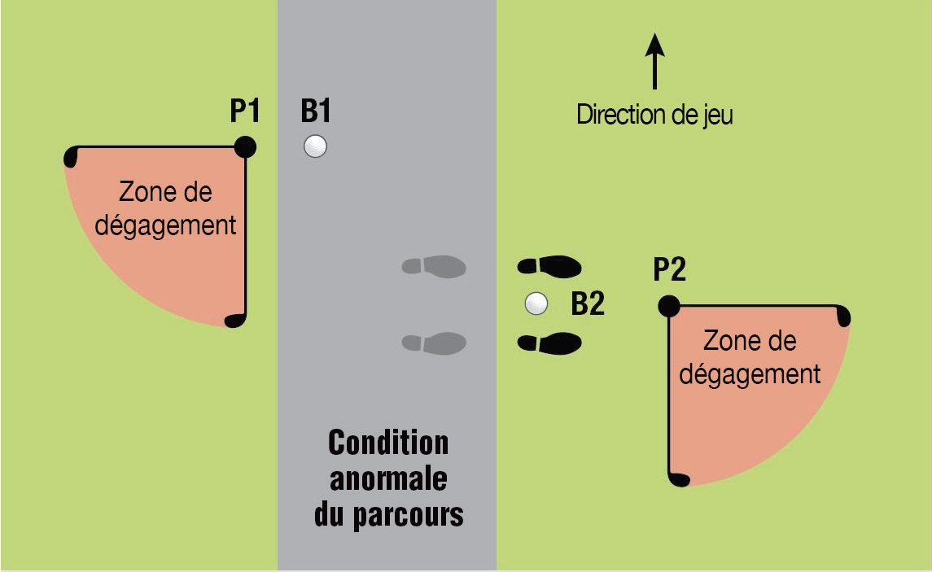

Slide 70
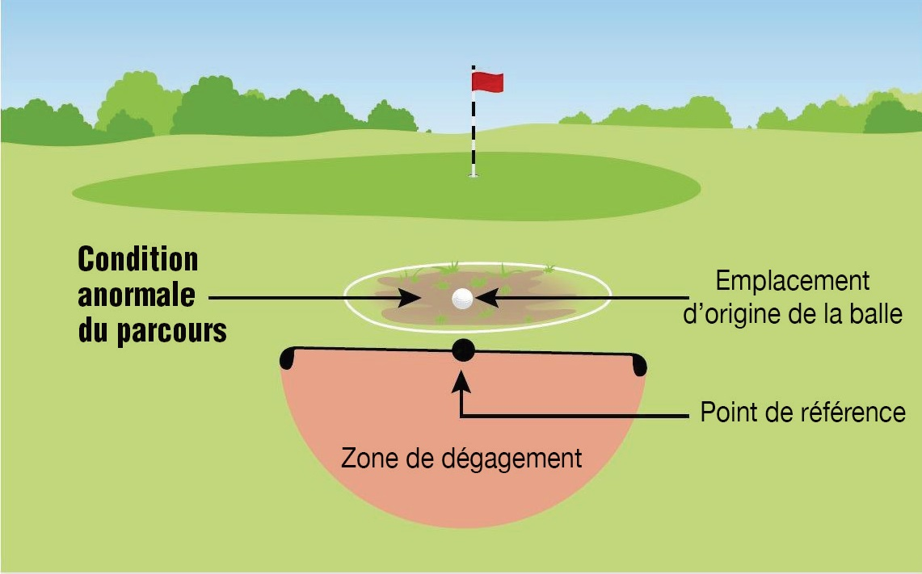

Slide 71
Balle dans un bunker
  Le joueur peut :
    soit se dégager gratuitement
    soit se dégager avec pénalité
Dégagement gratuit : jouer du bunker.
  Le joueur peut se dégager gratuitement, sauf que :
    Le point le plus proche de dégagement complet et la zone de dégagement doivent être dans le bunker
    Si pas de point le plus proche de dégagement complet dans le bunker, possibilité d’utiliser le point le plus proche de dégagement maximum dans le bunker comme point de référence

Slide 72
Dégagement avec pénalité : jouer depuis l'extérieur du bunker (dégagement en arrière sur la ligne).
        Un coup de pénalité
  Dropper la balle d'origine, ou une autre balle, dans une zone de dégagement basée sur la ligne
  trou / emplacement de la balle
Zone de dégagement
  Point de référence :
    Premier point de contact avec le sol lors du drop
  Dimension de la zone de dégagement :
    Une longueur de club dans n’importe quelle direction
  Restrictions sur la zone de dégagement :
    Pas être plus près du trou
    Pas dans le même bunker
    Dans la même zone du parcours que celle initialement touchée par la balle lorsqu’elle a été droppée

Slide 74
Balle sur le green
  Dégagement gratuit
  Placer la balle d'origine, ou une autre balle, au point le plus proche de dégagement complet
    Point le plus proche de dégagement complet :
      soit sur le green
      soit dans la zone générale
    Si pas de point le plus proche de dégagement complet, possibilité d’utiliser le point le plus proche de dégagement maximum comme point de référence

Slide 76
Zone de jeu interdit dans une condition anormale du parcours
Balle reposant dans une zone de jeu interdit
  Dégagement obligatoire
  La balle ne doit pas être jouée

Slide 77
Balle enfoncée

Slide 78
Autorisation du dégagement
La balle doit être enfoncée dans la zone générale
  Seulement pour une balle enfoncée dans la zone générale
    Mais si la balle est enfoncée sur le green, le joueur peut marquer l'emplacement de la balle, la relever et la nettoyer, réparer les dégâts causés par l'impact de la balle, et replacer la balle à son emplacement d'origine
La balle d'un joueur est enfoncée seulement si
    Elle est dans son propre impact créé à la suite du coup précédent du joueur
    Une partie de la balle est au-dessous du niveau du sol

Slide 79
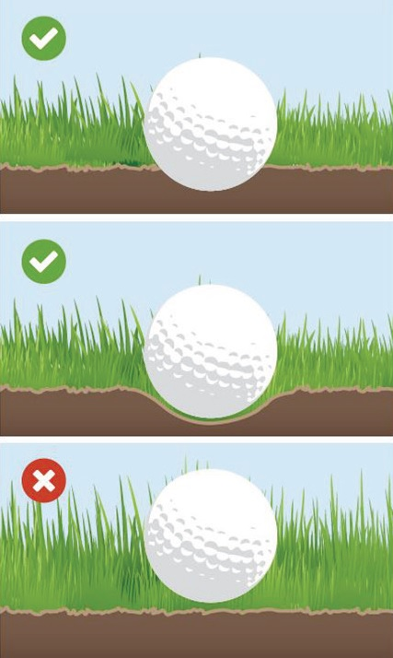

Slide 80
Dégagement gratuit
  Dropper la balle d'origine, ou une autre balle, dans la zone de dégagement
Zone de dégagement
  Point de référence :
    Emplacement juste derrière celui où la balle est enfoncée
  Dimension de la zone de dégagement :
    Une longueur de club
  Restrictions sur la zone de dégagement :
      Elle doit être dans la zone générale
      Elle ne doit pas être plus près du trou que le point de référence

Slide 81
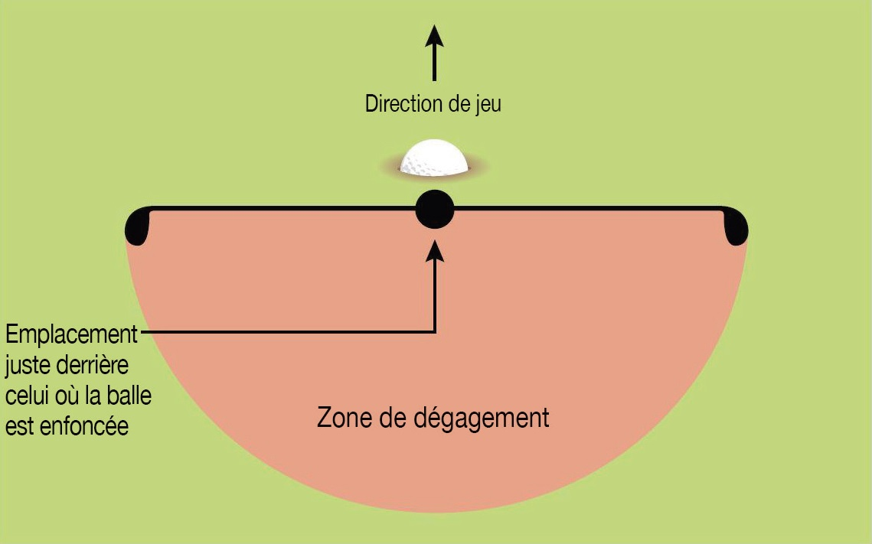

Slide 82
Zones à pénalité

Slide 83
Définition
Types de zone à pénalité
  Les zones à pénalité
      soit rouge
      soit jaune
  La couleur détermine les options de dégagement
Jouer la balle
  Même disposition que dans la zone générale
    Poser son club
    Enlever des détritus

Slide 84
Options possibles
Options possibles
  Jouer la balle comme elle repose sans pénalité
  Se dégager avec un coup de pénalité
Pas de dégagement possible pour :
    Une condition anormale du parcours
    Une balle enfoncée
    Une balle injouable

Slide 85
Options de dégagement
  Les options de dégagement possibles, chacune avec un coup de pénalité sont :
Dégagement coup et distance
  Le joueur peut jouer une balle, de l'endroit où le coup précédent a été joué
Dégagement en arrière sur la ligne
  Dropper une balle, sur une ligne de référence « trou / dernier point d’entrée dans la ZAP » (sans limite sur la distance en arrière)
Dégagement latéral (seulement pour les zones à pénalité rouges)
  Dropper une balle, dans la zone de dégagement latérale

Slide 88
Options après avoir joué une balle dans une zone à pénalité

Slide 89
Balle jouée depuis une zone à pénalité
    Balle perdue
    Balle hors limites
    Balle injouable à l'extérieur de la zone de pénalité
    Balle venant reposer dans la même ou une autre zone à pénalité

Slide 92
Pénalité coup et distance

Slide 93
Pénalité coup et distance
  Autorisé à tout moment
Dégagement
  Dégagement coup et distance
  Jouer la balle d'origine, ou une autre balle, de l'endroit où le coup précédent a été joué
        Un coup de pénalité

Slide 94
Balle perdue ou hors limites
Balle perdue.
  Balle non retrouvée dans les trois minutes
Balle hors limites.
  Quand elle est toute entière à l'extérieur de la lisière du parcours
Dégagement
  Dégagement coup et distance obligatoire

Slide 95
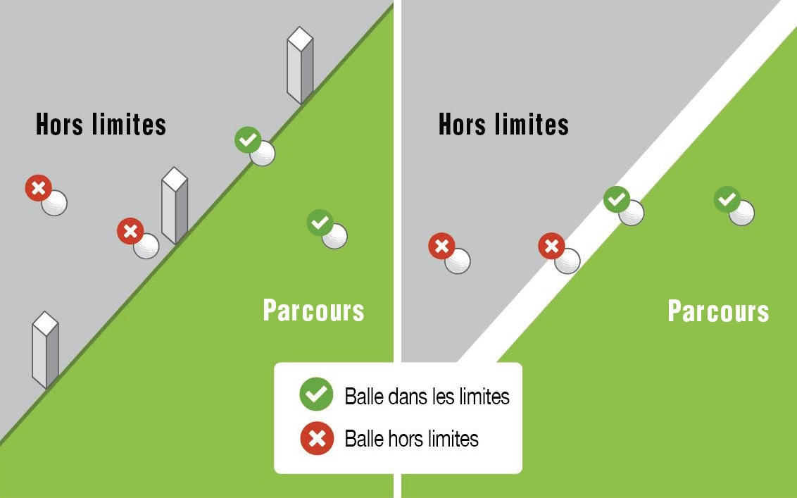

Slide 96
Balle provisoire

Slide 97
Jouer une balle provisoire
Autorisation
  Si une balle risque d'être perdue en dehors d'une zone à pénalité ou d'être hors limites, le joueur peut jouer une autre balle à titre provisoire selon la pénalité coup et distance
    Mais si une balle provisoire n’était pas autorisée, la balle jouée est la balle en jeu du joueur selon la pénalité coup et distance
Annoncer
  Le joueur doit annoncer qu'il va jouer une balle provisoire
    Sinon c’est la balle en jeu du joueur avec la pénalité coup et distance

Slide 98
Jouer une balle provisoire plus d'une fois.
  La balle provisoire garde son statut de balle provisoire tant qu'elle est jouée d'un endroit situé
    à la même distance
    plus loin du trou
  que celui où la balle d'origine est estimée être.
Une balle provisoire devient la balle en jeu
  Lorsque la balle d'origine est
    perdue ailleurs que dans une zone à pénalité
    ou est hors limites
  Lorsque la balle provisoire est jouée d'un endroit plus près du trou que celui où la balle d'origine est estimée être.

Slide 99
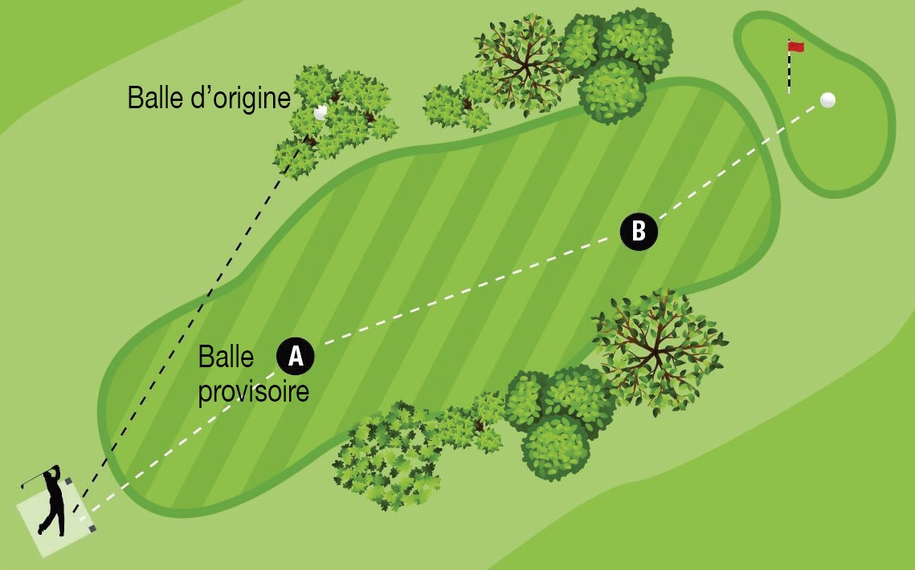

Slide 100
Une balle provisoire doit être abandonnée.
    Soit la balle d'origine est retrouvée à l'extérieur d'une zone à pénalité avant la fin du temps de recherche de trois minutes
    Soit la balle d'origine est retrouvée dans une zone à pénalité
      Soit jouer la balle d'origine comme elle repose
      Soit se dégager avec pénalité
Notes:
Modification « Balle jouée plus près du trou que l'endroit estimé »
au lieu de « depuis l'endroit où se trouve vraisemblablement la balle d'origine »

Slide 101
Balle injouable

Slide 102
Déclarer et se dégager
Décision
  Le joueur est la seule personne qui peut décider de considérer sa balle comme injouable
    Autorisé n'importe où sur le parcours
    sauf dans une zone à pénalité
Dégagement
    Coup et distance
    Dégagement arrière sur la ligne
    Dégagement latéral
        Un coup de pénalité

Slide 104
Balle injouable dans un bunker
Dégagement : Option normale
    Coup et distance
    Dégagement arrière sur la ligne – Zone de dégagement dans le bunker
    Dégagement latéral – Zone de dégagement dans le bunker
        Un coup de pénalité
Dégagement : Option supplémentaire
    Dégagement en arrière sur la ligne à l'extérieur du bunker
        Total de deux coups de pénalité

Slide 106
Documents disponibles

Slide 107
A charger sur le site de la FFGolf
Livre des règles 2023
  Il contient toutes les règles de golf
    https://www.ffgolf.org/regles/les-regles-2023
Guide officiel des règles de golf
  Il contient dans le § 8 les règles locales possibles.
    https://www.ffgolf.org/regles/les-regles-2023

Slide 108

Dans votre golf
Notes:
Question : Qui l’a diffusé au sein de son equipe ?

Slide 109
Quizz

Slide 110
Vrai – Faux ?
  ◻ Je pense que ma balle est hors limite, je remets une balle provisoire ?
  ◻ En enlevant un détritus, ma balle se déplace. Je peux la jouer sans pénalité ?
  ◻ Ma balle est dans une ZAP bordée de piquets jaunes. Je peux me dégager latéralement avec 1 coup de pénalité?
  ◻ Ma balle est injouable dans un bunker, je choisis de me dégager en arrière sur la ligne avec 1 coup de pénalité ?
  ◻ Ma balle est injouable, je peux la dropper à 1 longueur de club de son emplacement ?
Notes:
Question : Qui l’a diffusé au sein de son equipe ?

Slide 111
Vrai – Faux ?
  ◻ Ma balle est considérée comme perdue après 2 minutes de recherche ?
  ◻ Sur le green, je peux réparer un impact de balle qui se trouve sur ma ligne de jeu ?
  ◻ Ma balle est sur le fairway, pleine de boue. Je peux la nettoyer sans pénalité et la placer à une longue de carte comme précisé sur la carte de score ?
  ◻ Ma balle est contre un piquet blanc. Je peux le retirer sans pénalité ?
  ◻ Il n’y a pas de pénalité si en jouant ma balle sur le green, elle heurte une autre balle au repos ?
  ◻ Je peux marquer ma balle sur le green avec une brindille d’herbe ?
Notes:
Question : Qui l’a diffusé au sein de son equipe ?

Slide 112
Merci de votre attention

